Slide 1
Computer Vision
A Modified Canny Edge Detection Algorithm for
Fruit Detection & Classification

Slide 2

Scopo progetto
Procedura di elaborazione delle immagini per identificare due diverse classi e tipologie di frutti.
Riconoscimento frutti estraendo due caratteristiche (colore e forma) basato sull’analisi di un training set.
Elaborazione immagini eseguita con il Canny Edge Detector (CED) e con una versione modificata (MCED).
Distinzione di mele e arance nell’esperimento.
Valutazione prestazioni e comparazioni tra CED ed MCED.
Strumenti usati:
Python
Pillow

Slide 3
Canny Edge Detector
Algoritmo composto da diverse fasi:
Operatore di Sobel
Non-maximum suppression
Soglia doppia e isteresi

Slide 4
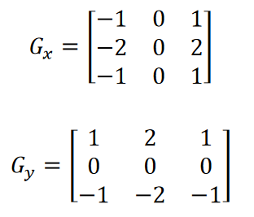
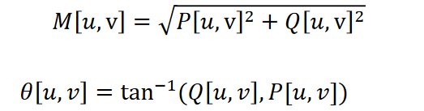
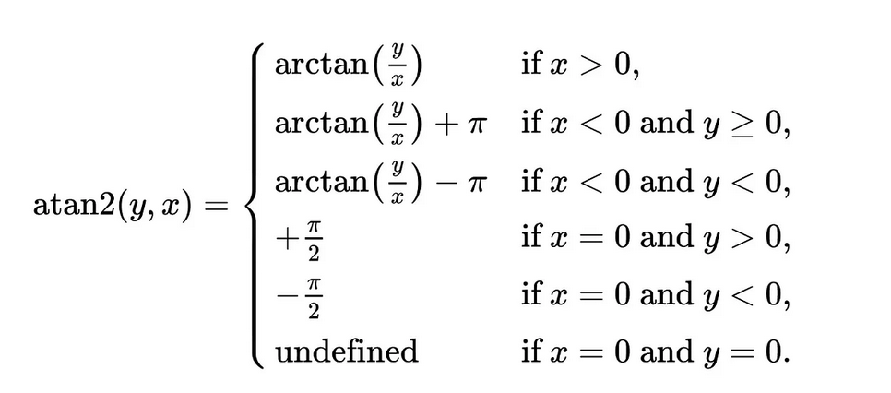
Operatore di Sobel
Filtro usato per individuare i contorni di un’immagine
Calcolo Gradiente X e Gradiente Y
Generazione Gradiente Totale
Calcolo angolo tra il gradiente X e Y

Slide 5
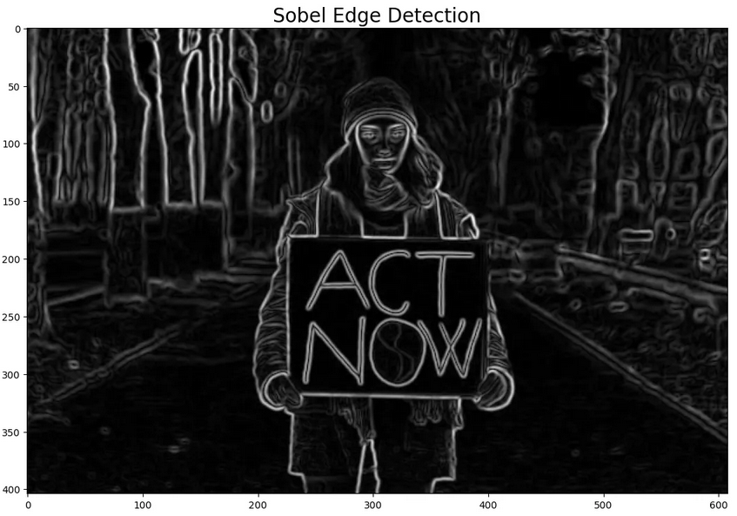
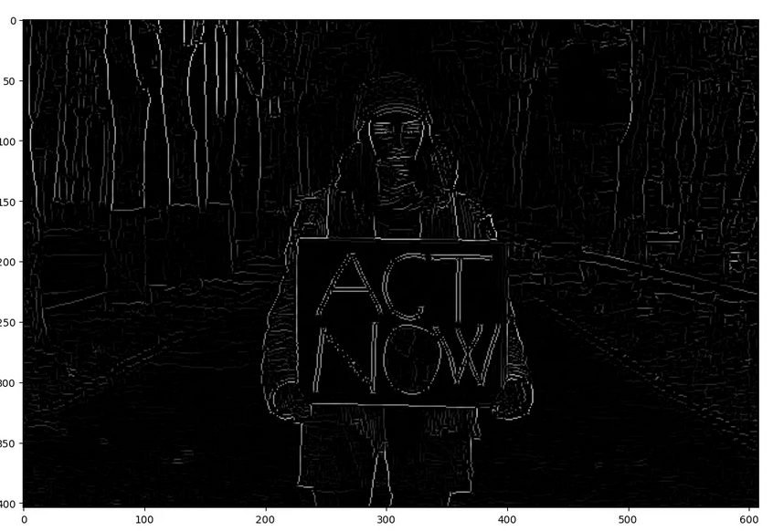
Non-maximum suppression
Riduzione dello spessore dei contorni
Iterazione su pixel e comparazione intensità con altri 2 pixel adiacenti
Pixel adiacenti con direzione quasi perpendicolare all’angolo del pixel principale

Slide 6
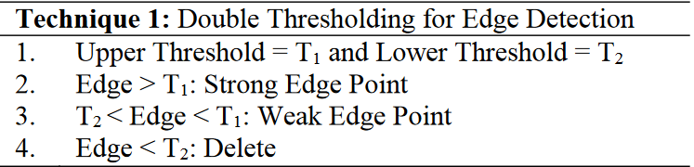
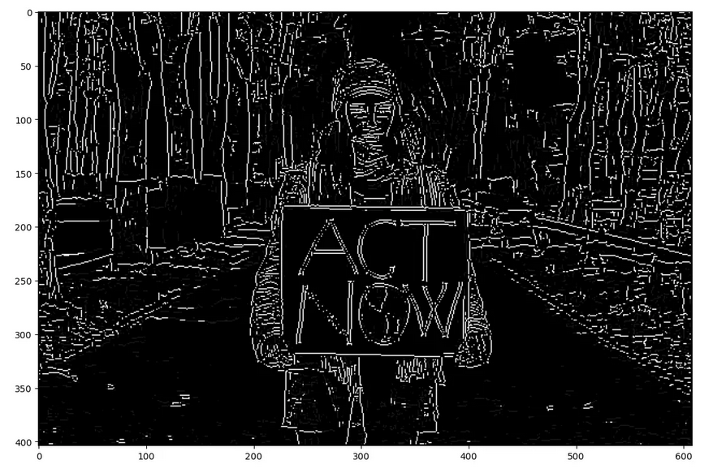
Soglia doppia e isteresi
Identificazione weak edges e strong edges
Pixel con una grandezza del gradiente sopra la soglia alta sono considerati strong edges
Pixel con una grandezza del gradiente sotto la soglia bassa non sono considerati edges
Pixel con una grandezza del gradiente compresa tra la soglia bassa e alta sono considerati weak edges
L’isteresi determina se un weak edges può essere collegato agli strong edges oppure se deve essere eliminato

Slide 7
Modified Canny Edge Detector
Caratteristiche aggiuntive:
Filtro Gaussiano per la rimozione del rumore
Zero Padding per rimuovere i bordi indesiderati mantenendo gli strong edge invariati
Nella soglia doppia la soglia alta è considerata 1,562 volte maggiore rispetto a quella bassa

Slide 8
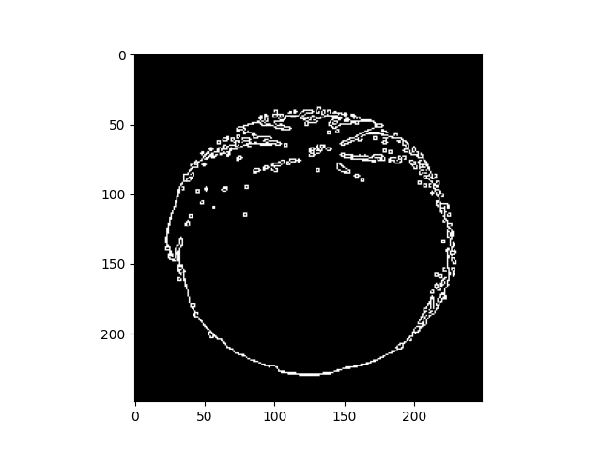
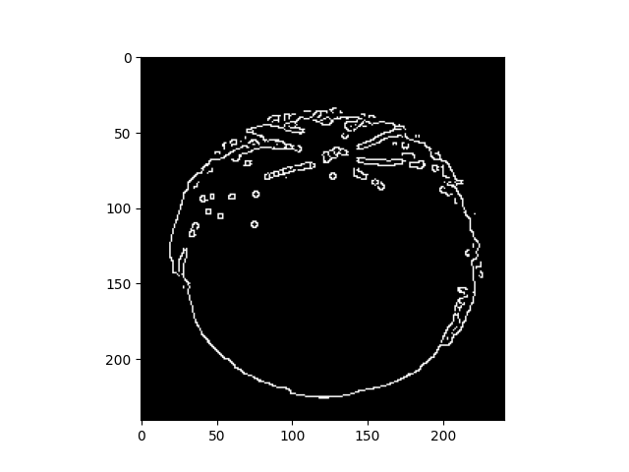
Canny Edge Detector VS Modified Canny Edge Detector
CED
MCED

Slide 9
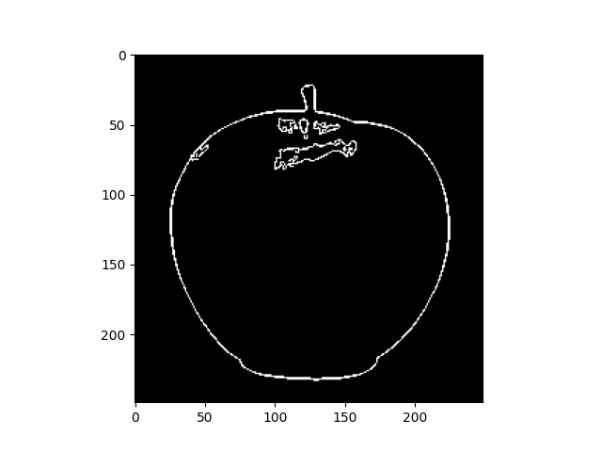
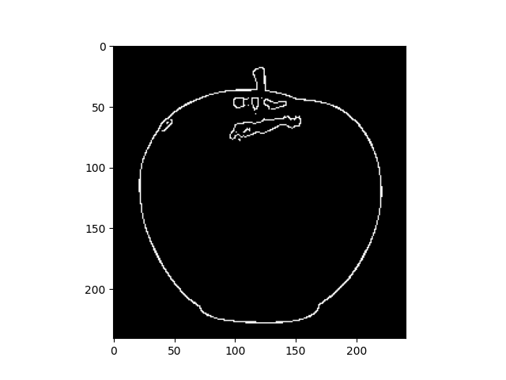
Canny Edge Detector VS Modified Canny Edge Detector
CED
MCED

Slide 10
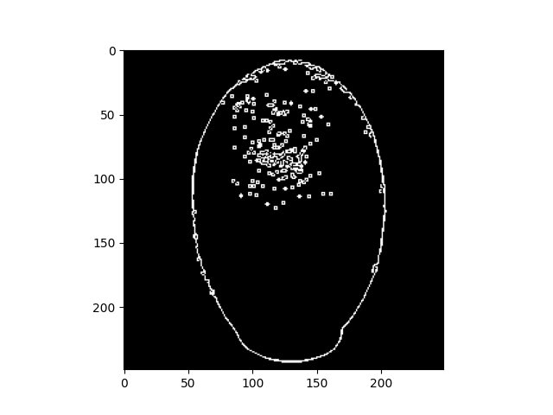

Canny Edge Detector VS Modified Canny Edge Detector
CED
MCED

Slide 11
Image pre-processing
Le immagini senza una pre-elaborazione non sono ottimali per l’object detection e la classification.
Ridimensionamento 251x251
Conversione scala-grigi
Color Intensity feature extraction
Fruit size feature extraction

Slide 12
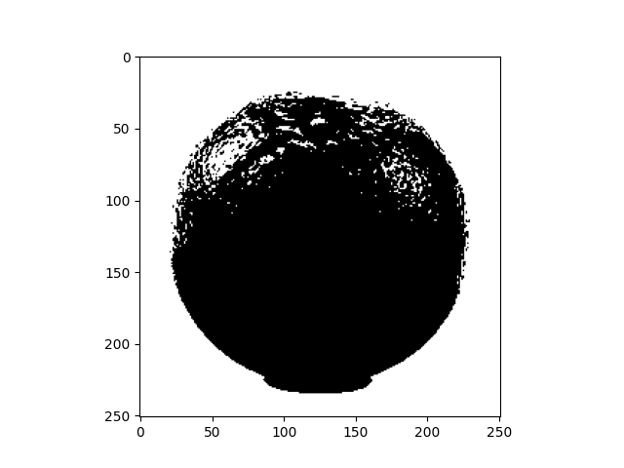
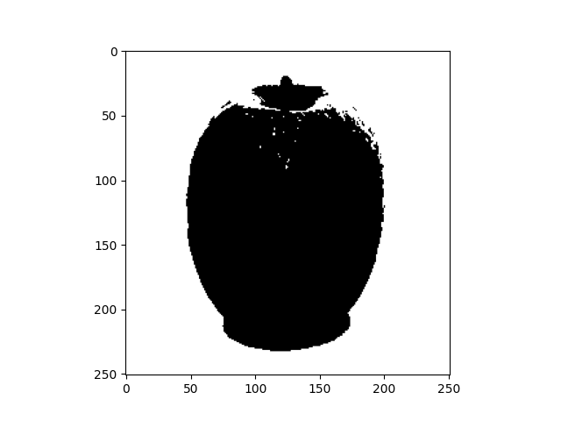
Segmentazione
Segmentazione tramite soglia

Slide 13
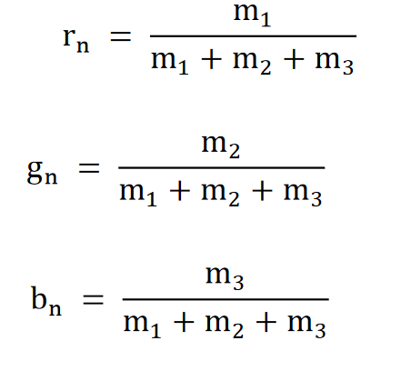
Intensità Colore
Estrazione componenti dei colori rosso, verde, blu
Calcolo media intensità colori
Normalizzazione delle medie

Slide 14
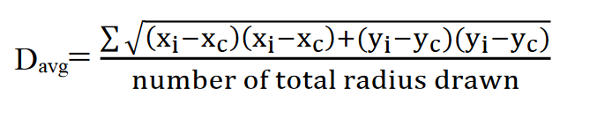
Calcolo grandezza dei frutti
La feature per il calcolo della grandezza usata è il raggio
Individuazione del centro dell’immagine ricavata dai detector
Calcolo raggio medio tramite distanza euclideana

Slide 15
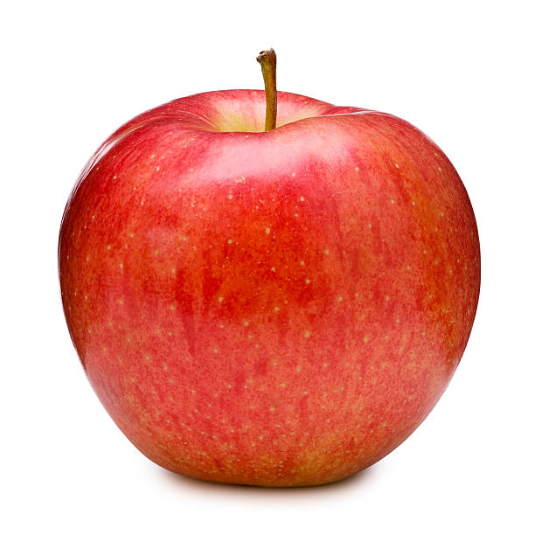
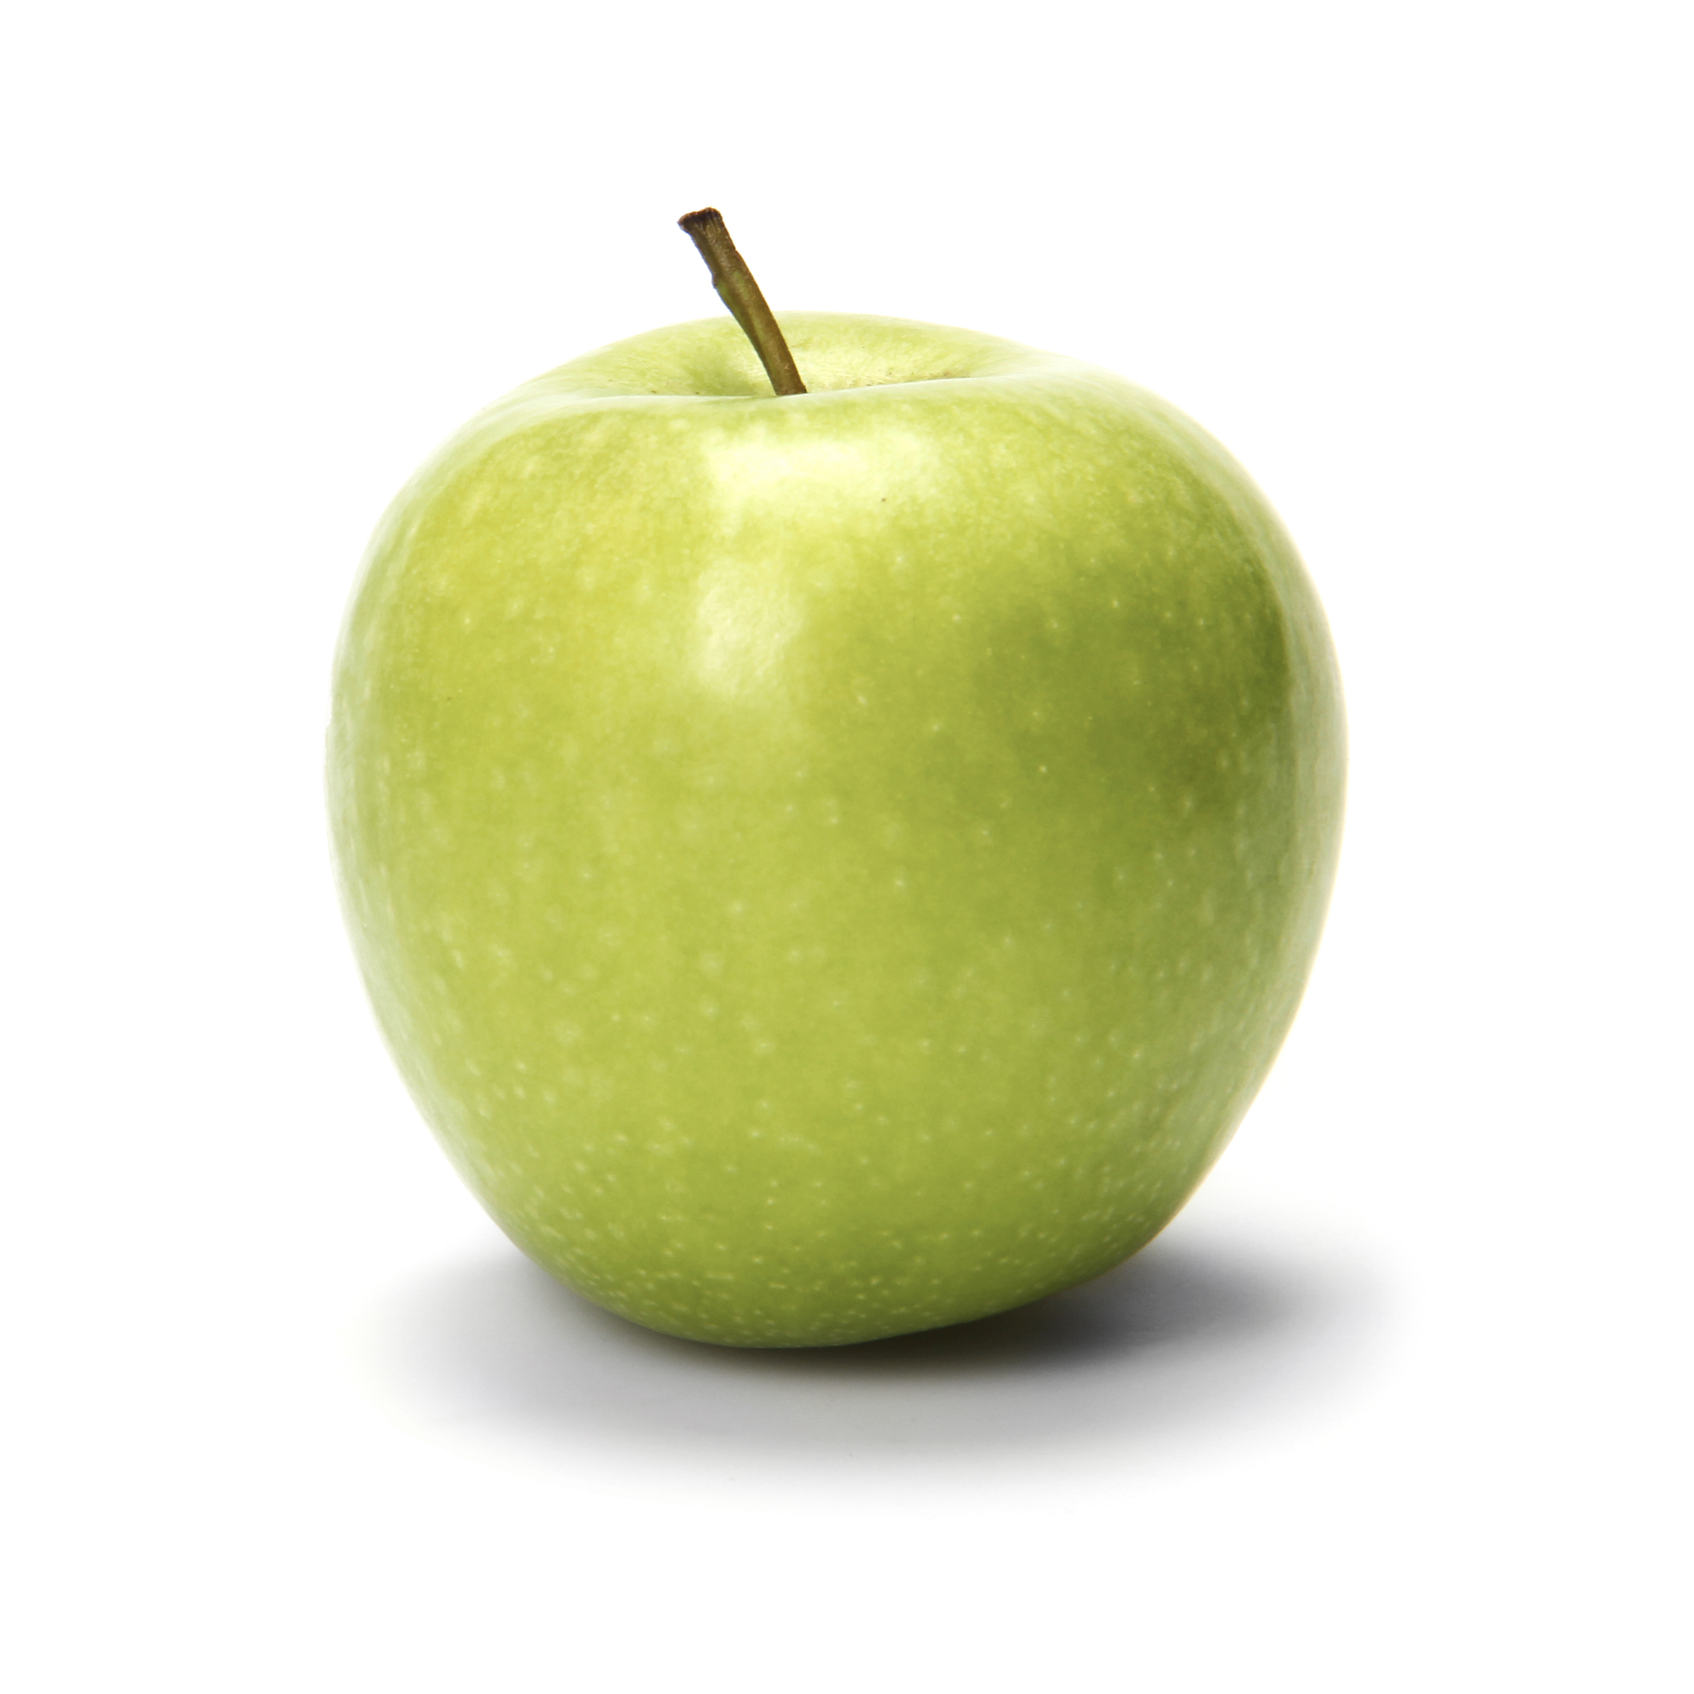
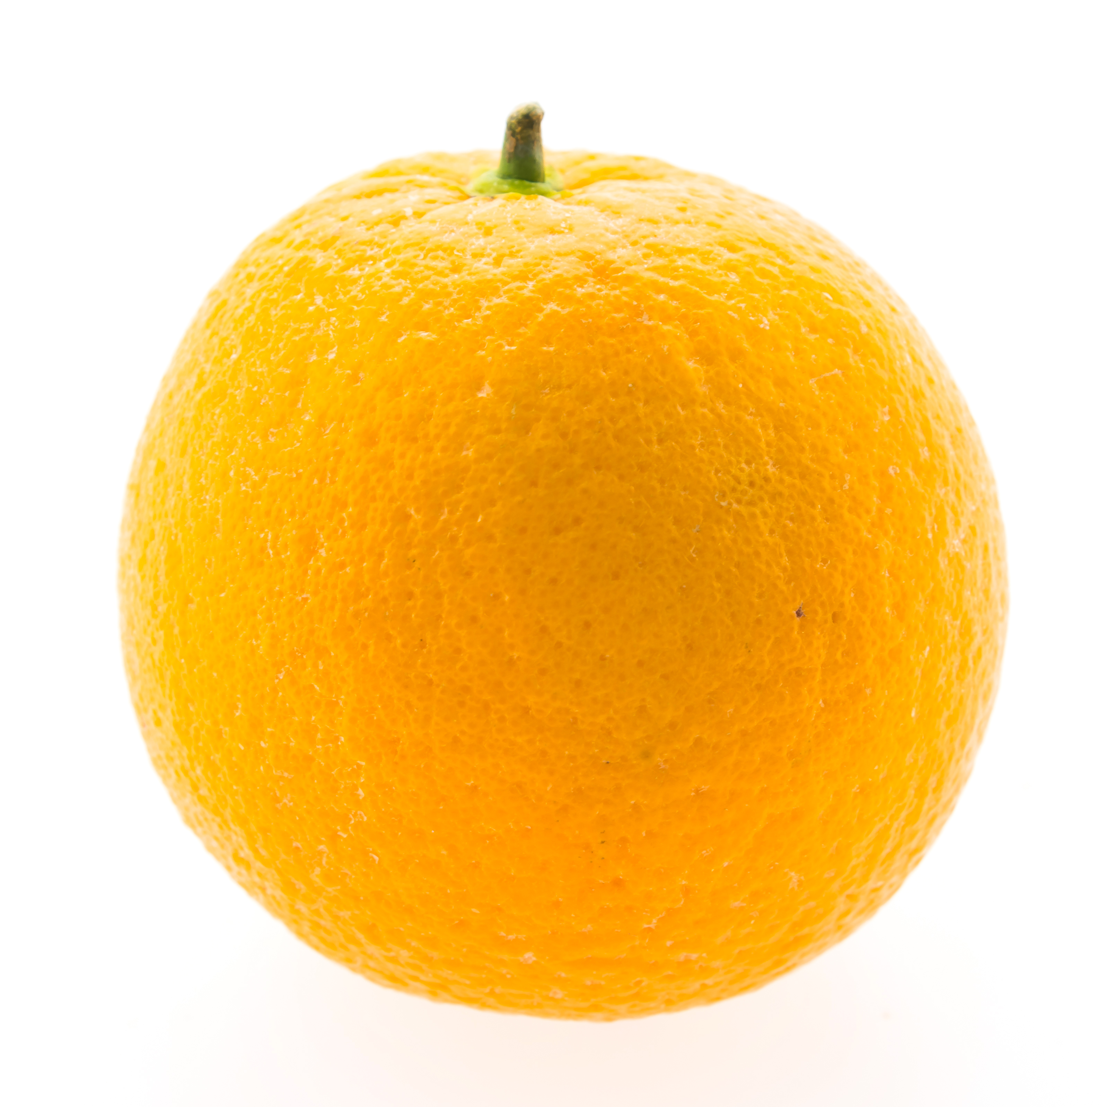
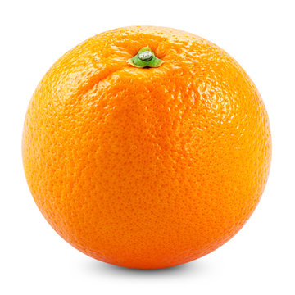
Set up esperimenti
Sono state raccolte varie immagini nel web di arance e mele, di varie grandezze con diverse tonalità di colore
Sono stati formati un Training Set e un Test Set
Il Training Set è utilizzato per ricavare le soglie dell’algoritmo di matching
Il Test Set è utilizzato per verificare le performance dell’algoritmo di matching e di classification

Slide 16
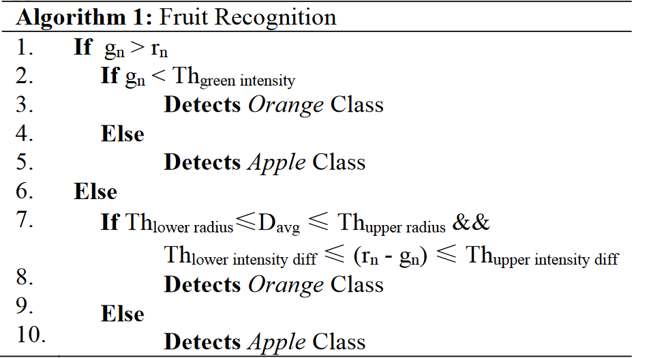
Matching
Dal Training Set vengono ricavate alcune caratteristiche per il funzionamento dell’algoritmo
Th_{green intensity}: minore intensità di verde trovata tra le mele verdi
Th_{lower radius}: arancia con la media del raggio minore
Th_{upper radius}: arancia con la media del raggio maggiore
Th_{lower intensity diff}: valore minimo di differenza di intensità di rosso e verde tra le arance
Th_{upper intensity diff}: valore massimo di differenza di intensità di rosso e verde tra le arance

Slide 17
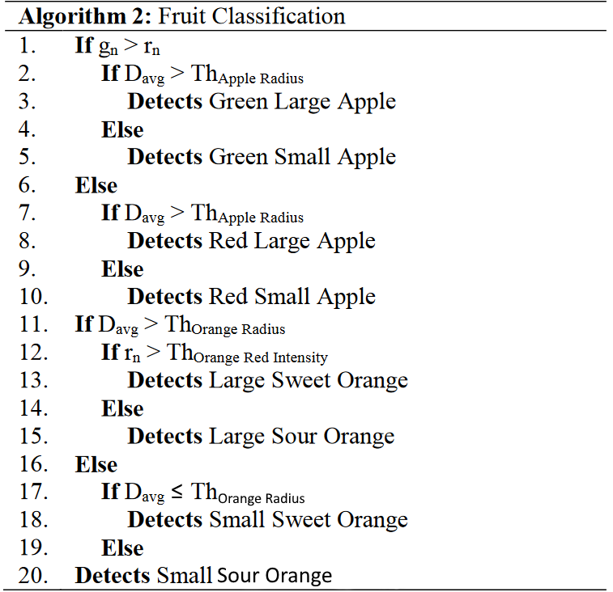
Classification
Dal Training Set vengono ricavate alcune caratteristiche per il funzionamento dell’algoritmo
Th_{Apple Radius}: dimensione media delle mele
Th_{Orange Radius}: dimensione media delle arance
Th_{Orange Red Intensity}: intensità di rosso delle arance – 0,07

Slide 18
Simulazioni e Analisi dei Risultati
Dimensione Dataset: 12 immagini composte da 6 arance e 6 mele, di cui 3 rosse e 3 verdi
Fruit | Color | Detection | Classification
 |  |  | Small | Large
Apple | Red | 4/4 | 2/2 | -
 | Green |  | 1/1 | 1/1
Orange | Sweet | 2/4 | 2/2 | 0/2
 | Sour |  | - | -
CED
Fruit | Color | Detection | Classification
 |  |  | Small | Large
Apple | Red | 4/4 | 2/2 | -
 | Green |  | 1/1 | 1/1
Orange | Sweet | 4/4 | 3/3 | 1/1
 | Sour |  | - | -
MCED

Slide 19
Simulazioni e Analisi dei Risultati
Dimensione Dataset: 20 immagini composte da 10 arance e 10 mele, di cui 5 rosse e 5 verdi
Fruit | Color | Detection | Classification
 |  |  | Small | Large
Apple | Red | 6/6 | 2/2 | 1/1
 | Green |  | 2/2 | 1/1
Orange | Sweet | 7/8 | 2/3 | 2/2
 | Sour |  | - | 3/3
CED
Fruit | Color | Detection | Classification
 |  |  | Small | Large
Apple | Red | 6/6 | 2/2 | 1/1
 | Green |  | 2/2 | 1/1
Orange | Sweet | 7/8 | 2/3 | 2/2
 | Sour |  | - | 3/3
MCED

Slide 20
Conclusioni e sviluppi futuri
Detection e classificazione mele e arance tramite intensità colori e diametro medio
CED ed MCED usati per calcolare il diametro medio dei frutti
MCED ha prestazioni superiori al CED
Approccio e implementazione semplice
Algoritmo facile da estendere per altri frutti e ortaggi

Slide 21
Grazie

